Slide 1
Trophic Networks
TD 9 : Groupe n°2 :
Leonardo Jeanteur
Louis Galibert
Benoit Coville

Slide 2
Sommaire
Diagramme de classes
Git/Versionning
Documentation
Bilan collectif
Sources

Slide 3
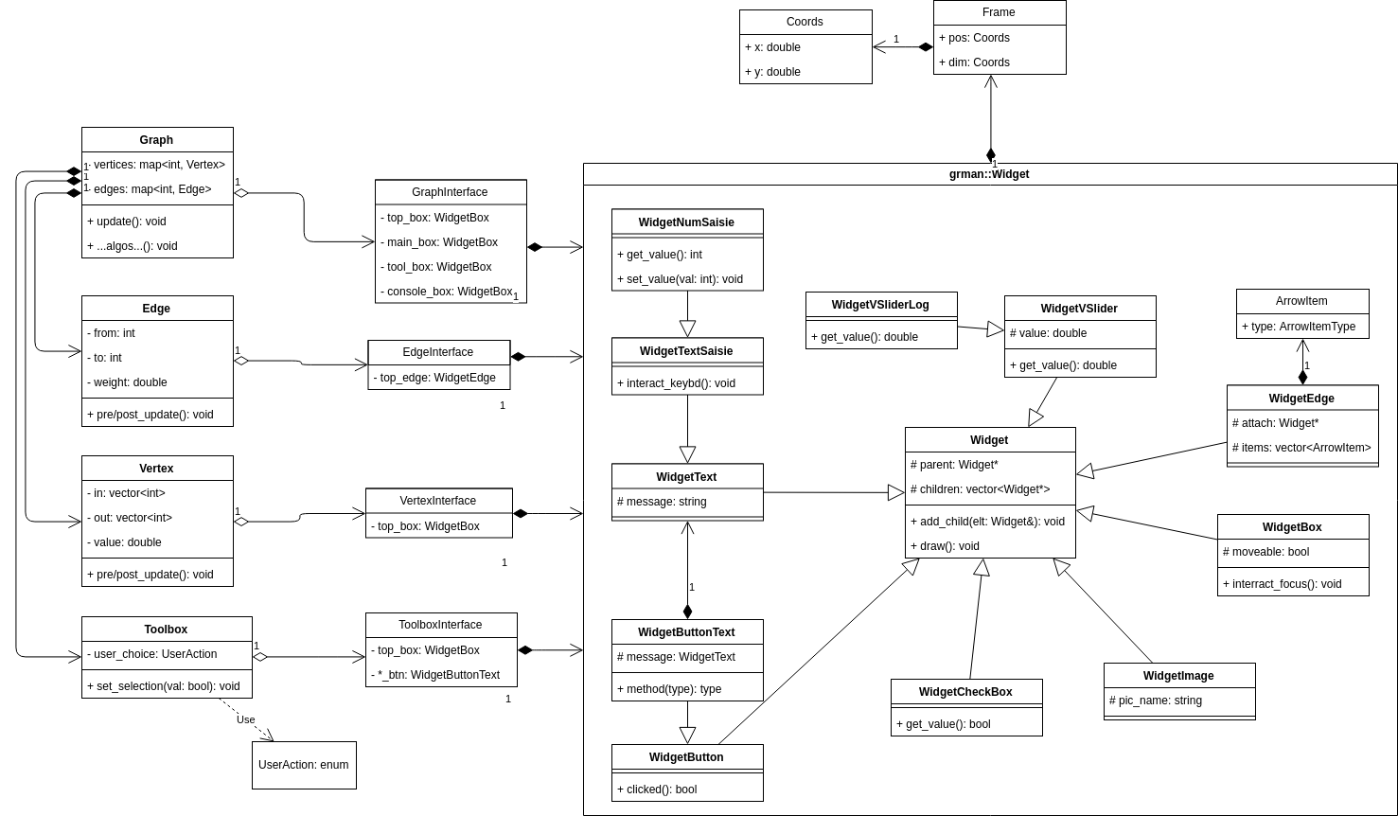
Diagramme de classes

Slide 4
Git/Versioning
https://github.com/Speedphoenix/Trophic-Networks (repository publique depuis lundi 09/04/2018)
A noter que le commit initial (avec le code de M. Fercoq) a été effectué par Leonardo Jeanteur (Speedphoenix) et qu’il faut donc prendre le code externe en compte. De nombreux commits ont également été faits automatiquement par un éditeur de texte en ligne.
De plus, la fréquence des commits varie énormément entre les membres de l’équipe
Nous avons aussi rencontré des problèmes avec git sous windows, où la commande `git` ne fonctionnait pas dans la console, et la GUI git était moins efficace que d’envoyer le code aux autres membres, eux sous linux (qui peut alors commit)

Slide 5
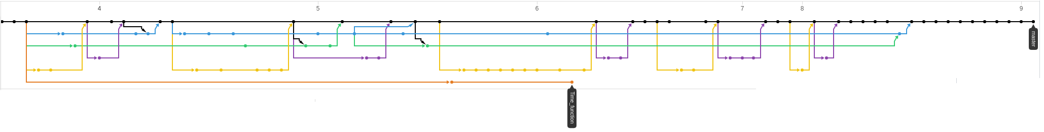
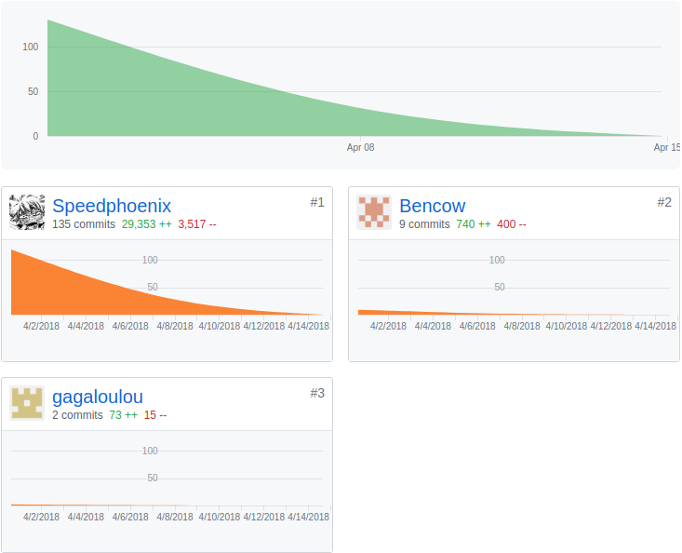

Slide 6
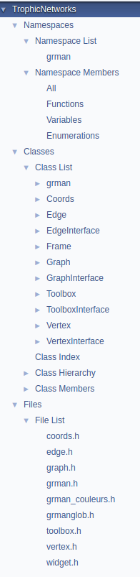
Documentation
La documentation du projet a été générée grace à Doxygen (avec le plugin DoxyBlocks sur Code::Blocks) et est disponible depuis le dossier racine du projet en ouvrant doxygen/html/index.html dans un navigateur

Slide 7
Bilan collectif
Ce projet nous a permis plusieurs choses :
Comprendre vraiment l’utilité du versionning dans un projet à plusieurs
Nous avons aimé
Utiliser une API fournie par les professeurs (et très bien faite) comme nous aurons à le faire dans notre vie d’informaticien
Découvrir l’utilisation de widgets en graphique
Appliquer des formules mathématiques dans un cas concret

Slide 8
Sources
Utilisation des formules mathématiques fournies par le sujet pour la dynamique des populations ainsi que de certaines formules trouvés sur ces pages :
https://en.wikipedia.org/wiki/Population_dynamics
https://fr.wikipedia.org/wiki/Suite_logistique
Une fonction a été copiée de la réponse de hmjd:
https://stackoverflow.com/a/16606128/7207370
Toutes les images de clowns, et une très grande partie du code (en particulier dans le dossier grman/) on été fournis par M. Fercoq
Les modifications dans le dossier grman/ sont indiquées en commentaire en haut des fichiers
L'image de souris utilisée appartient à et a été dessinée par Artemii Lazovskii
Les images du graphe botw.txt appartiennent à Nintento, dans le jeu The Legend of Zelda: Breth Of The Wild, et ont été prises depuis https://zelda.gamepedia.com/Hyrule_Compendium
ces images ont été modifiées pour avoir la bonne taille (100*100px)

Slide 9
Sources des autres images
http://animal-petition.skyrock.com/2507203181-Tu-peux-serrer-dans-ta-main-une-abeille-jusqu-a-ce-qu-elle-etouffe.html
http://www.arbres-co-elagage.fr/
https://www.estrepublicain.fr/actualite/2011/11/30/mercredi-30-novembre-2011?image=F198E544-E283-4248-A037-09E03C0C415C
http://www.sur-la-plage.com/breves/un-croisieriste-francais-a-l-assaut-de-l-arctique-538.php
http://boisdelabosse.doomby.com/
https://www.justacote.com/saint-laurent-le-minier-30440/site-touristique/cascade-de-la-vis-1322894.htm*
http://animaliere-13.skyrock.com/2330034609-Lapin-de-Garenne.html
https://www.google.fr/search?rlz=1C1AVNE_enFR685FR685&biw=1366&bih=662&tbs=isz%3Aex%2Ciszw%3A100%2Ciszh%3A100&tbm=isch&sa=1&ei=LGvTWvDiLs7OwAKG-ofACw&q=loup&oq=loup&gs_l=psy-ab.3..0i67k1l3j0l2j0i67k1j0l2j0i67k1j0.54463.57253.0.57652.15.11.0.0.0.0.343.1156.9j1j0j1.11.0....0...1c.1.64.psy-ab..7.8.936...0i30k1j0i5i30k1.0.ExwDBpHDkuk#imgrc=_
https://www.drc.fr/fr/bijoux-fantaisie/2281-broche-oiseau-bleu.html
http://planete-en-dange.skyrock.com/
https://www.amisfondationclubmed.com/fr/MOm
http://draco1966.skyrock.com/
https://www.domaine-chezelles.com/nos-produits-naturels/propolis/secret-des-abeilles
http://atelierastro.com/soleil-theme-astral/

